Slide 1
BROADCASTING IN PYTHON
Deep Learning - Andrew NG
EDNA CRUZ FLORES
CUERNAVACA, MOR. AL 12 DE OCTUBRE DE 2022

Slide 2
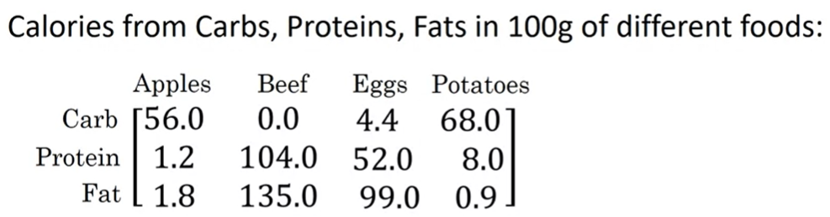

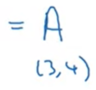

Broadcasting in python - example
In this matrix, I've shown the number of calories from carbohydrates, proteins, and fats in 100 grams of four different foods.
Objective: calculate the percentage of calories from carbs, proteins and fats for each of the four foods.
Question: can you do this without an explicit for-loop?

Slide 3
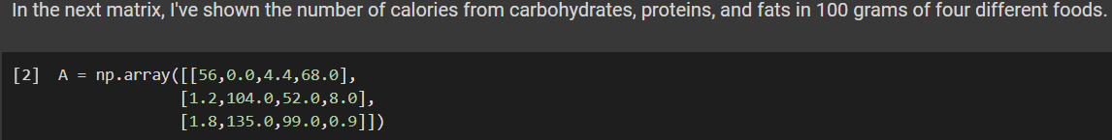
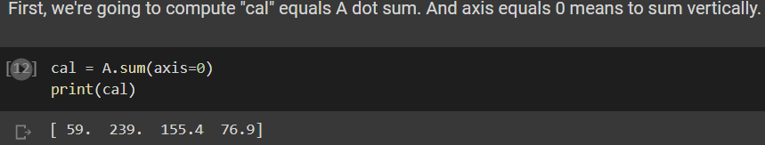
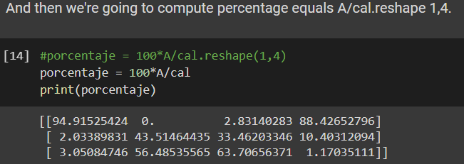
Broadcasting in python - example

Slide 4
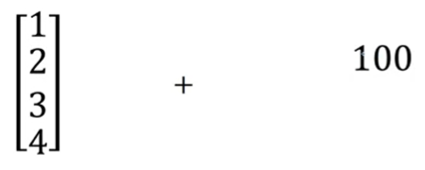
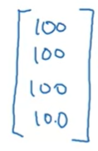
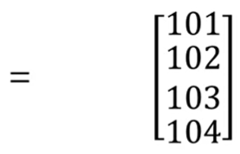
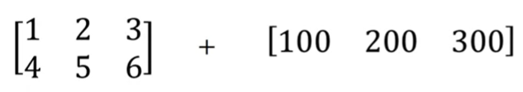



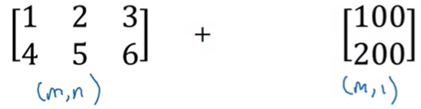

Broadcasting examples
And this type of broadcasting works with both column vectors and row vectors, and in fact we use a similar form of broadcasting earlier with the constant we're adding to a vector being the parameter b in logistic regression.

Slide 5
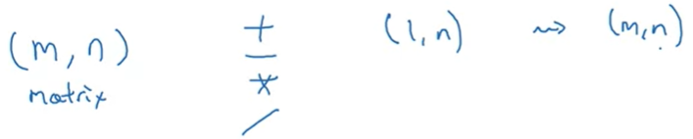




General principle - broadcasting
Column vector
Row vector
Column vector
Row vector

Slide 6
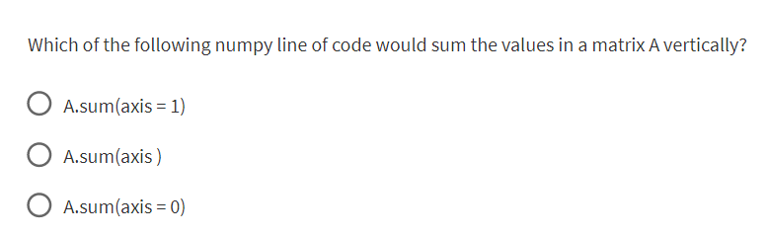
Question

Slide 7
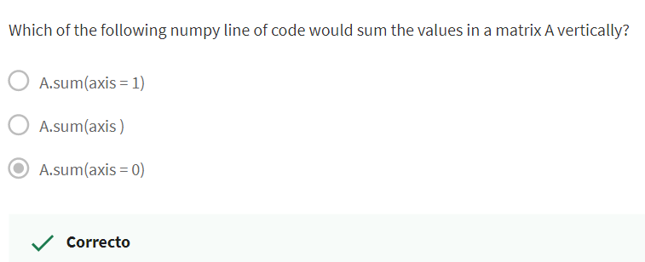
Question

Slide 8

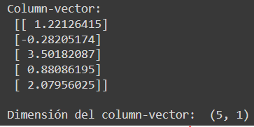


A note on Python/Numpy vectors
Not use data structures where the shape is (5,) or (n,) rank 1 array.

Slide 9
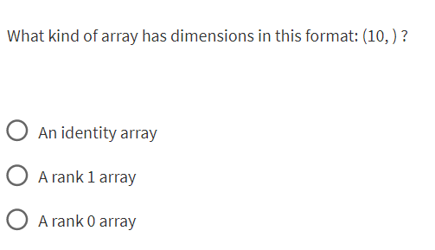
Question

Slide 10
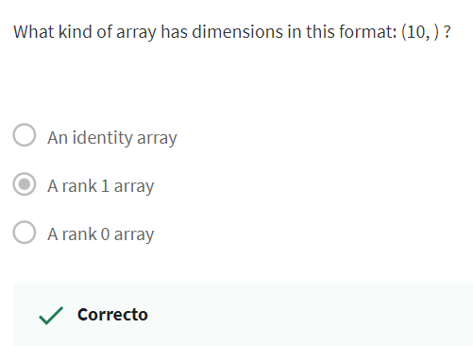
Question

Slide 11
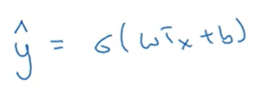


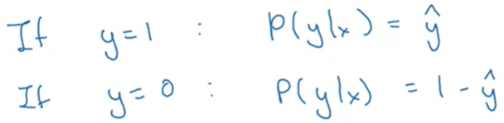
Explanation of logistic regression cost function - again
Probability that Y is 1, given an x
So, we want our algorithm to output ŷ as the chance that y = 1 for a given set of input features x.

Slide 12
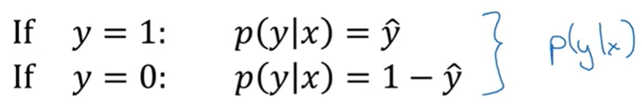

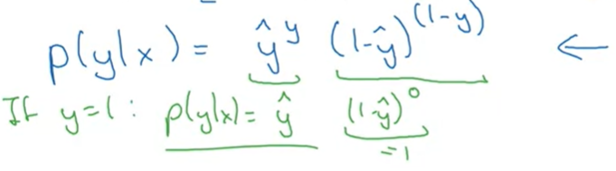
Logistic regression cost function
When Y is 1, given an x:

Slide 13
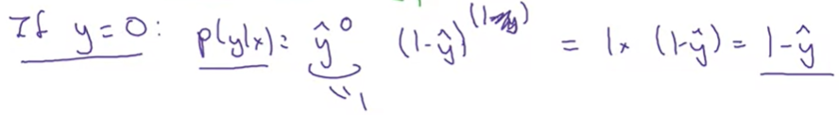



Logistic regression cost function
When Y is 0, given an x:
Note: maximize log probability and minimize cost function.

Slide 14
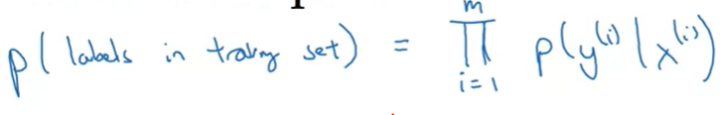
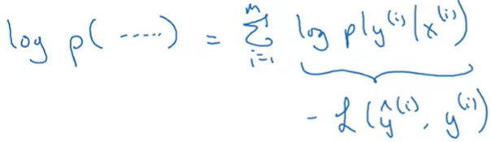


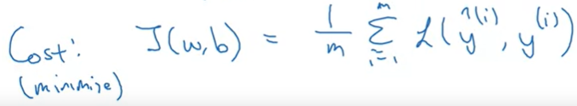
Cost function on m examples
Notes:
Probabilidad de todas las etiquetas en el conjunto de entrenamiento, esta dada por el product de i=1 hasta m. La probabilidad de y a la i I dado x a la i
Para maximizar la log function se deben de encontrar los parámetros que maximicen.
El log de la probabilidad de las etiquetas en el conjunto de entrenamiento es igual a la sumatoria de i=1 hasta m del registro de probabilidades de y(i) dada x(i)
La estimación de máxima probabilidad tiene el objetivo de encontrar los parámetros que maximicen la función
Esto es el costo de la regression logistica se busca minimizarlo, en lugar de maximizar la probabilidad, por eso se elimina el signi negative y se agrega el factor de escala 1/m
Al minimizer la function de costo estamos realizando la estimación de la máxima probabilidad con el modelo de regression logística con el supuesto de que nuestros ejemoplos de entrenamiento fueron distribuidos de forma idéntica e independiente. IID

